Slide 1
Практика «День Свободной игры»

Slide 2
Что такое свободная игра?
Свободная игра – это игра в собственном смысле этого слова, форма проявления активности, источник радости для детей.
Сутью игры является её свобода.

Slide 3
Сколько времени в день должно отводиться для свободной игры детей?
3,5 часа в день.
не менее 40 минут непрерывной игры.

Slide 4
Цель практики -
создание условий для организации игровой деятельности, в которой дети реализуют разнообразное содержание через взаимодействие с партнёрами (взрослыми и сверстниками).

Slide 5
Задачи:
создать среду, позволяющую развивать творческие способности детей в игровой деятельности;
формировать игровые умения, которые обеспечат самостоятельную игру детей (умение использовать разнообразные предметы, находящиеся в группе);
поддерживать свободную детскую игру, способствовать её обогащению – обеспечить игровое время и пространство;
развивать коммуникативные навыки;
формировать партнёрские отношения между детьми и
взрослыми.

Slide 6
Суть практики:
Специально выделенный день;
Изменение в специально организованной совместной деятельности с детьми;
Организация РППС;
Единое правило для всех.

Slide 7
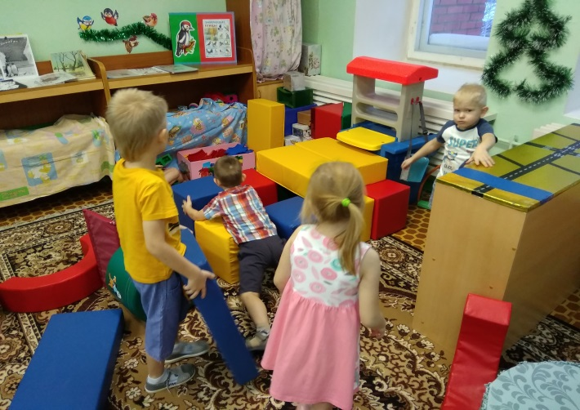
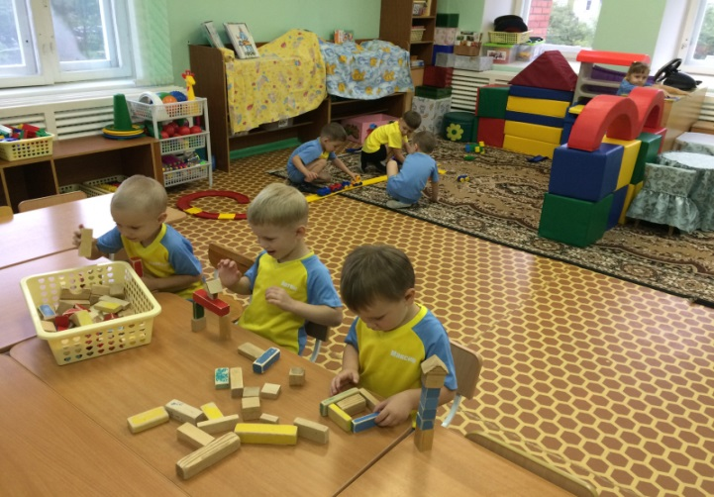
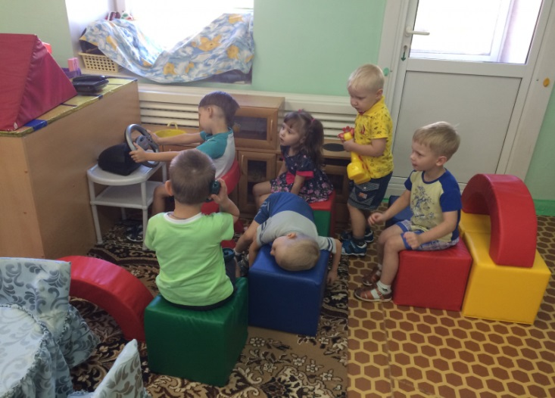

Slide 8
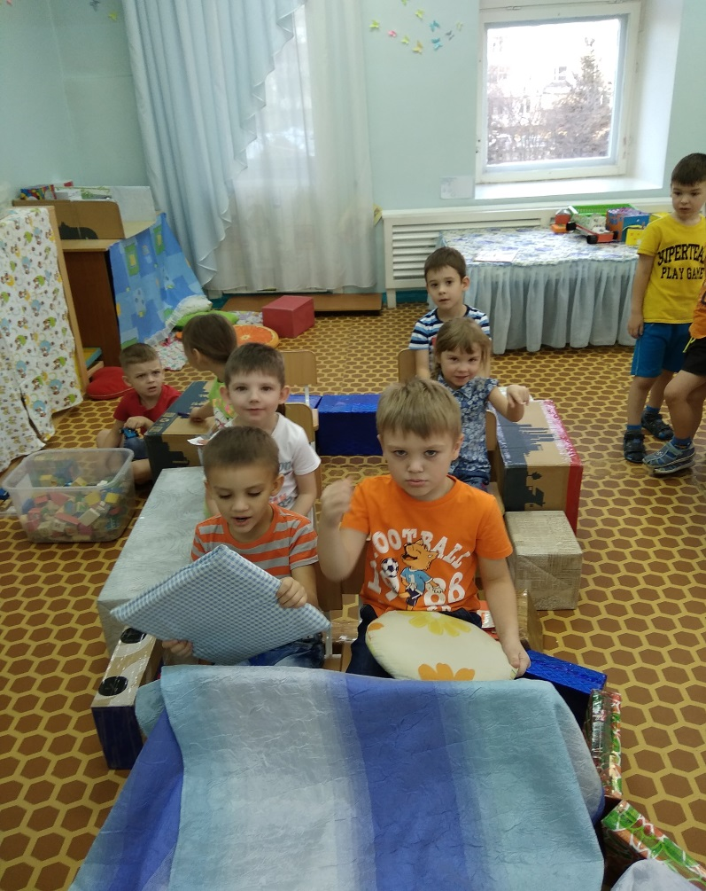
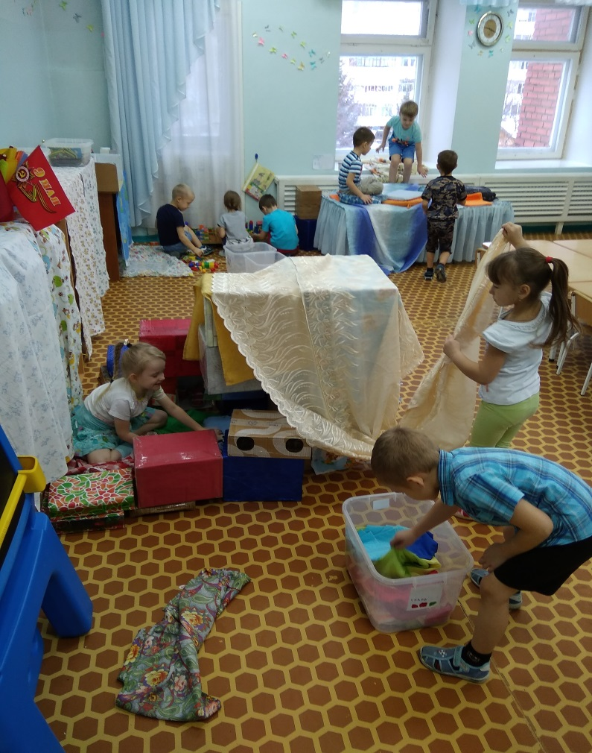

Slide 9
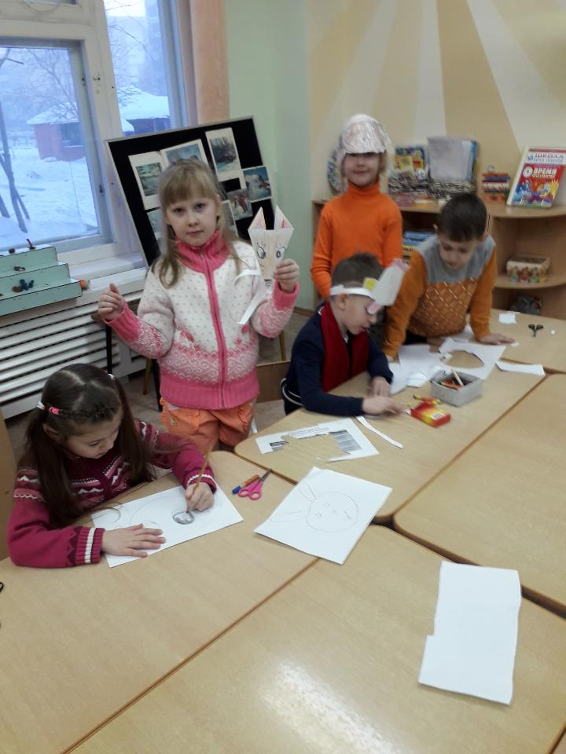
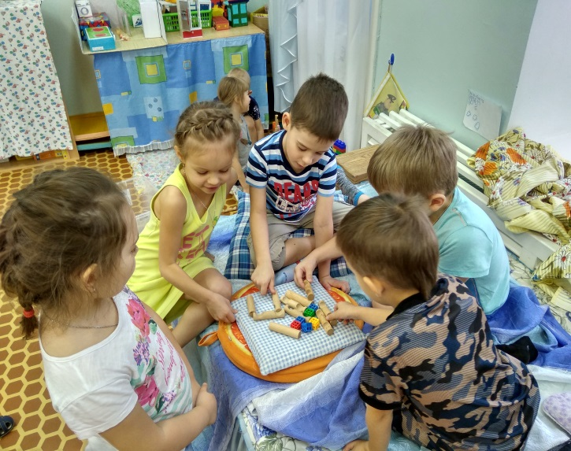
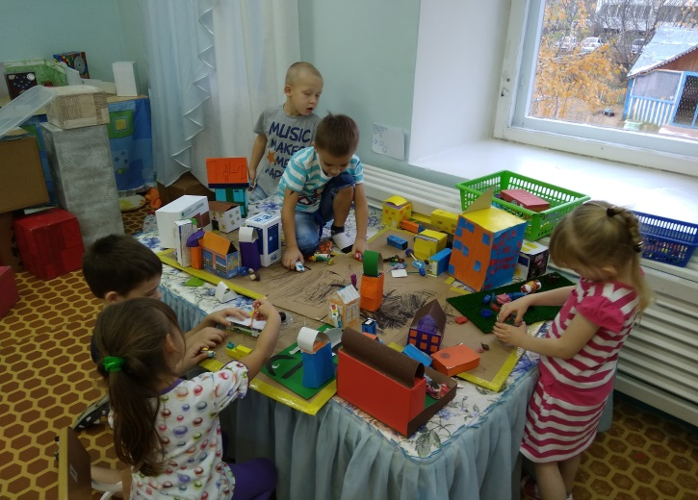

Slide 10
Активизация игровой деятельности:
чтение литературы,
проблемные ситуации,
беседы,
экскурсии,
просмотры фильмов и мультфильмов и т.д.

Slide 11
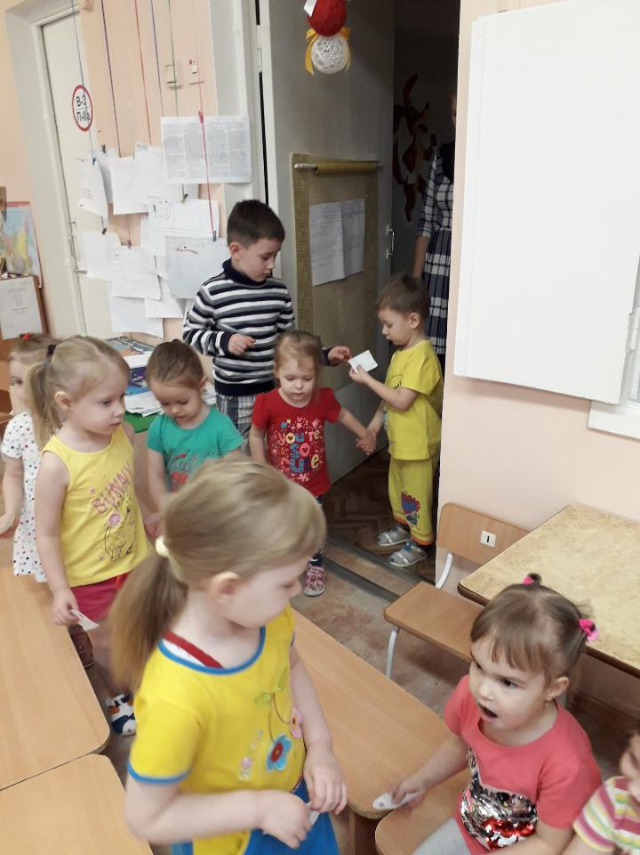
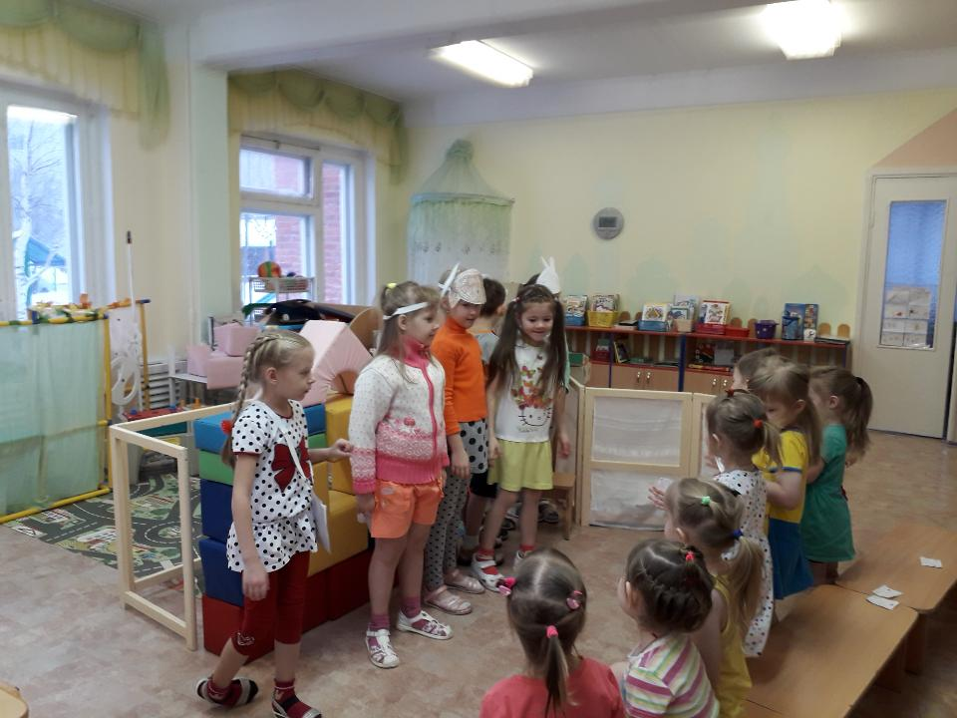

Slide 12
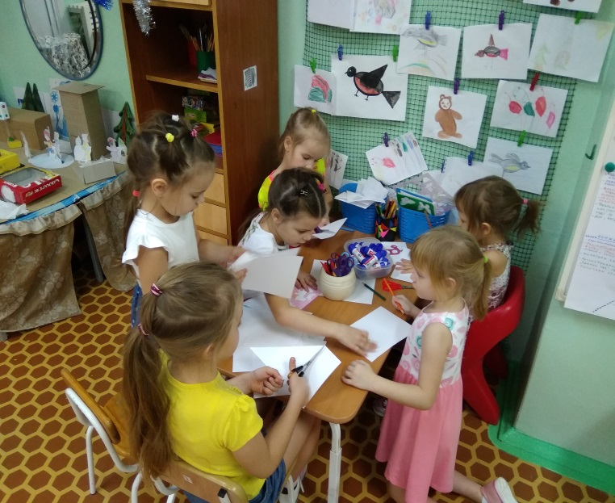
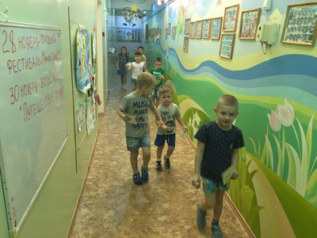
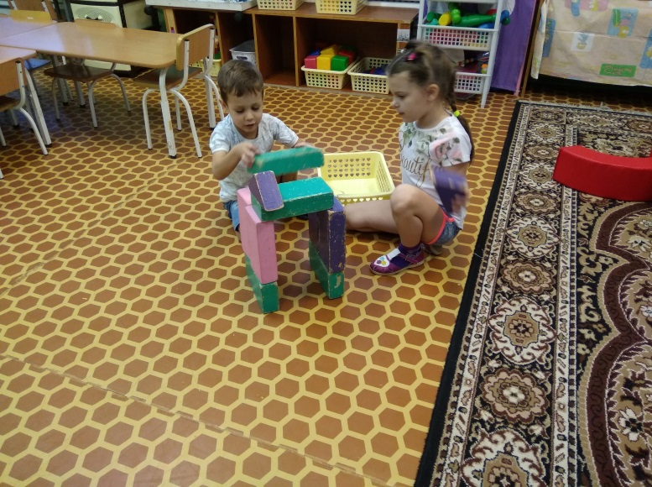

Slide 13
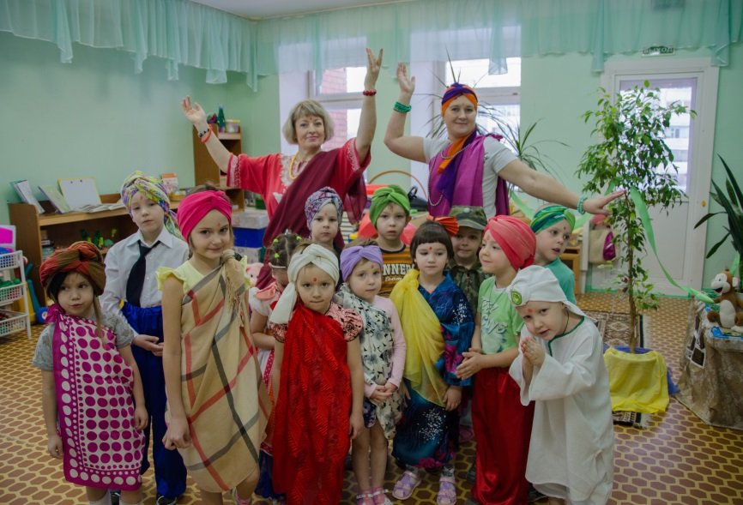
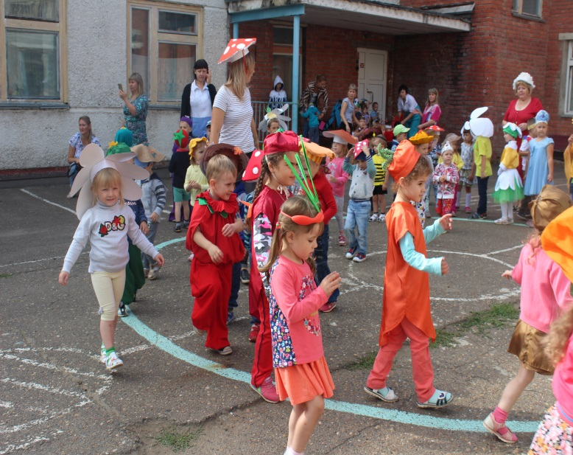
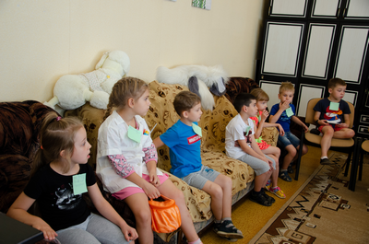
Устранение трудностей:

Slide 14
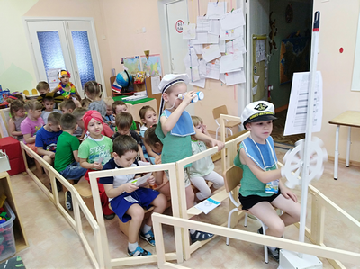
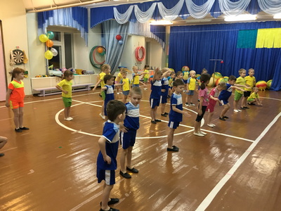
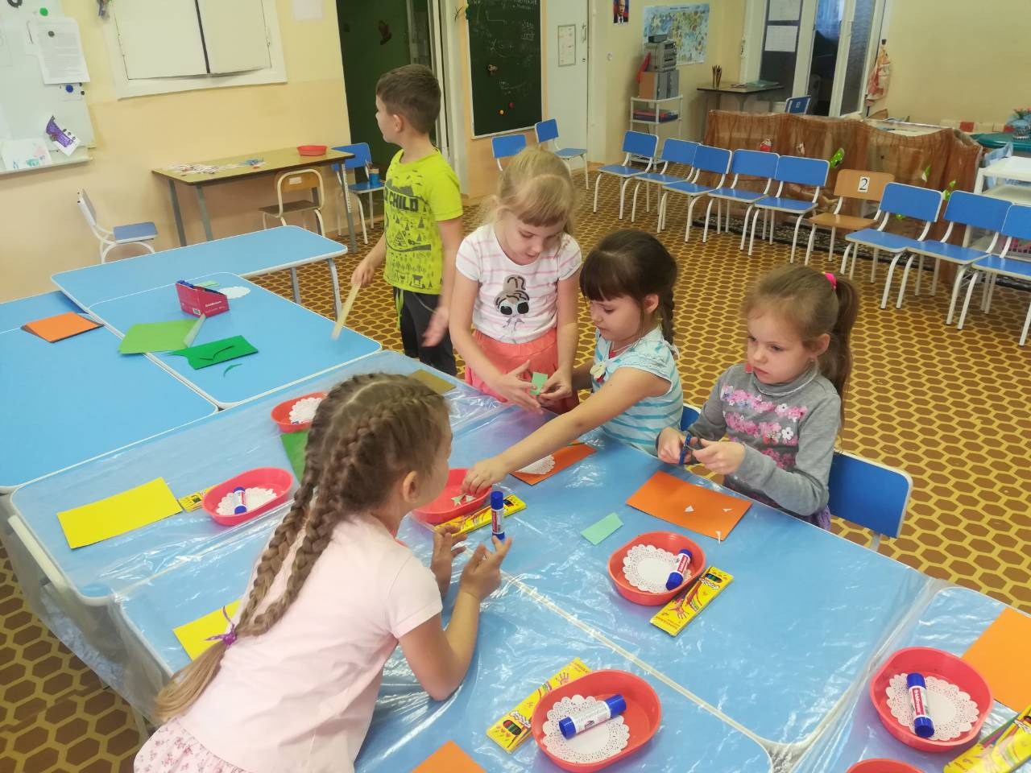
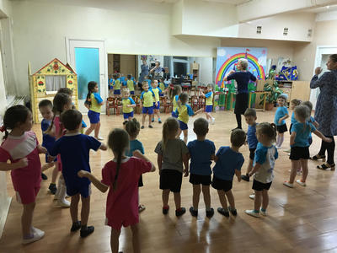

Slide 15
Благодарю за внимание.

